Slide 1


LỚP 7
Gv: Trần Thị Thu Thủy
Trường THCS Nguyễn Gia Thiều

Slide 2
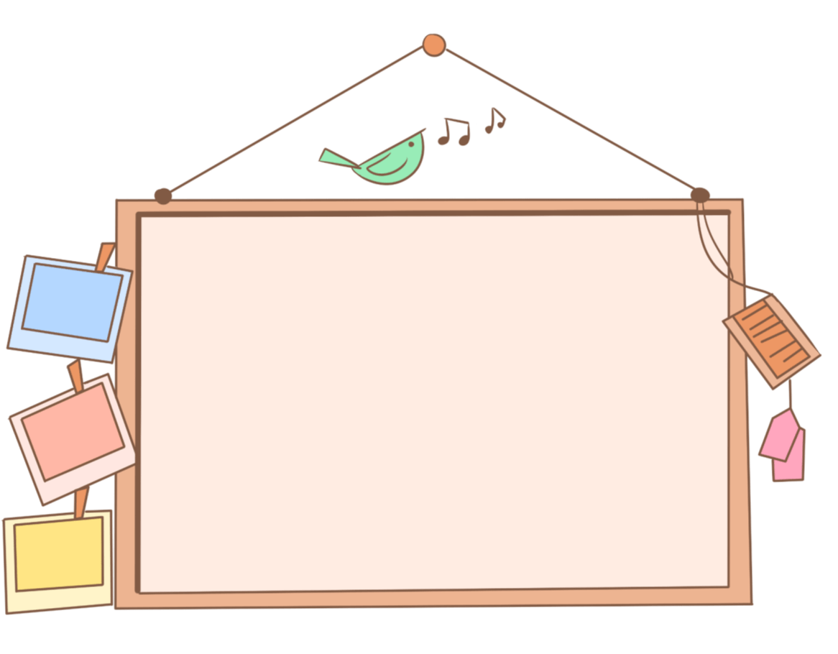


Chủ đề:
BIỂU CẢM CỦA MÀU SẮC
Tiết 23,24- Bài 11:
Vẻ đẹp của nhân vật trong tranh
thời kì Phục Hưng

Slide 3
1
Khám phá nhân vật trong tranh thời Phục Hưng
NỘI DUNG
2
Cách mô phỏng chân dung nhân vật trong tranh
3
Vẽ mô phỏng chân dung nhân vật trong tranh
4
Trưng bày sản phẩm và chia sẻ
5
Tìm hiểu cách diễn tả nhân vật của hội họa Trung Quốc

Slide 4


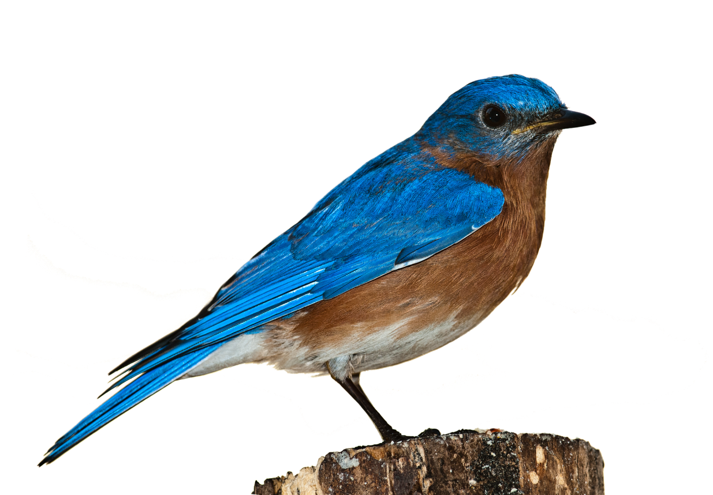
HOẠT ĐỘNG 1
KHÁM PHÁ
NHÂN VẬT TRONG TRANH THỜI KÌ PHỤC HƯNG

Slide 5
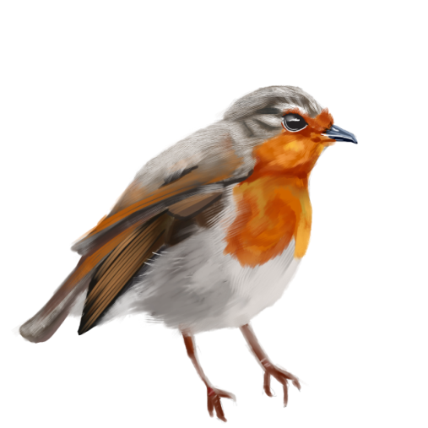
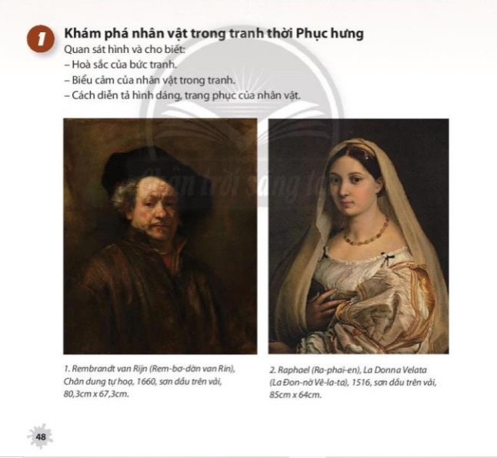
QUAN SÁT TRANH
Thảo luận các yêu cầu sau
Hòa sắc của bức tranh
Biểu cảm của nhân vật trong tranh
Cách diển tả hình dáng, trang phục của nhân vật.

Slide 6

+ Hòa sắc trầm ấm, sự chuyển biến đậm nhạt giúp diễn đạt hình khối, bóng tối-ánh sáng.
+ Biểu cảm của nhân vật trong tranh được thể hiện chân thực, sinh động.
+ Trang phục được diễn tả bằng những đường cong nếp gấp mềm mại. Hình dáng của nhân vật chân thực, cơ thể cân đối.

Slide 7
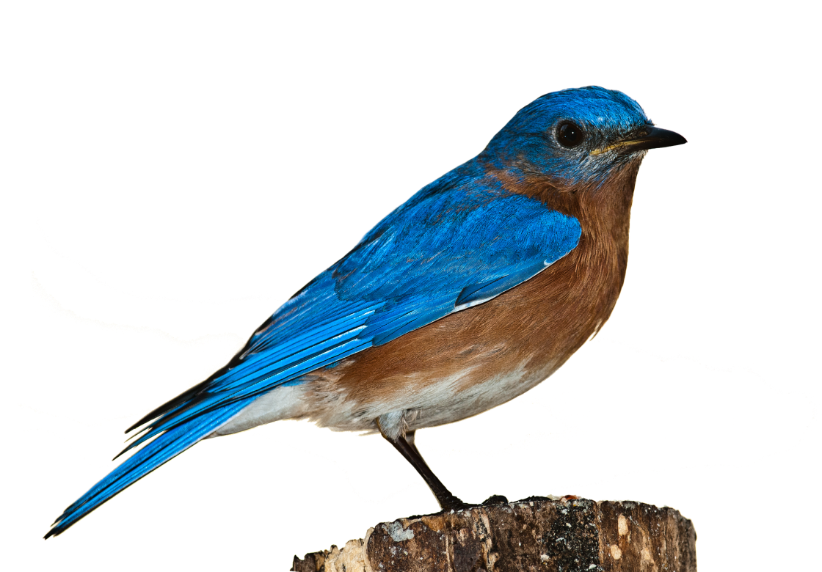
HOẠT ĐỘNG 2
Cách mô phỏng nhân vật trong tranh thời
Phục Hưng

Slide 8
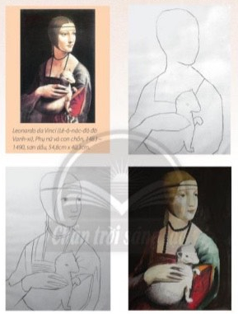
QUAN SÁT HÌNH
Học sinh thảo luận :
+ Quan sát hình minh họa và trình bày các bước nhân vật trong tranh thời Phục Hưng
+ Có thể cách vẽ mô phỏng nhân vật theo mẫu bằng những hình thức nào ?
+ Chất liệu kĩ thuật vẽ màu nào sẽ phù hợp để mô phỏng nhân vật trong tranh thời Phục Hưng

Slide 9

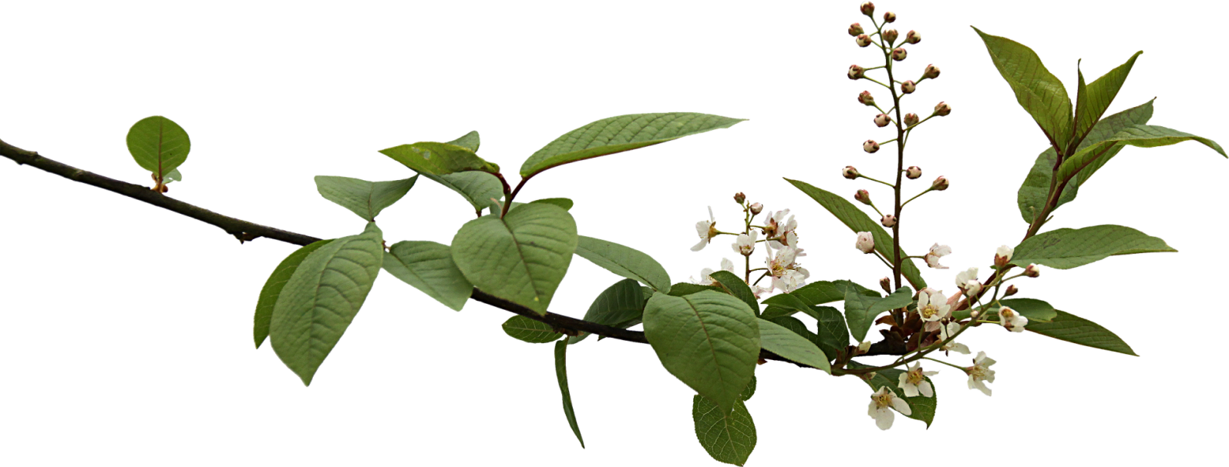
Cách mô phỏng
B1
Vẽ phác hình để xác định bố cục tranh
Mô phỏng chân dung của nhân vật theo tranh mẫu..
B2
B3
Vẽ màu hoàn thiện sản phẩm
Ghi nhớ: Tranh chân dung thời Phục Hưng thường chú trọng diễn tả hình khối và sự cân đối của cơ thể con người một cách chân thực, sống động

Slide 10


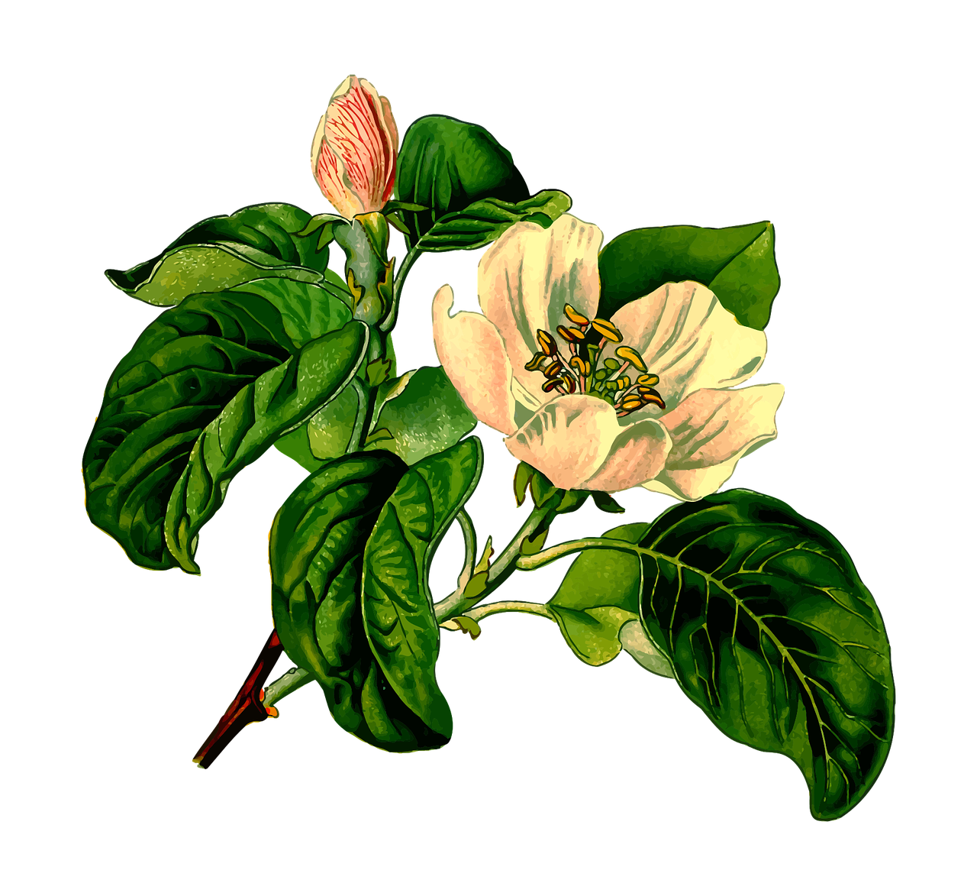


XEM VIDEO
HƯỚNG DẪN CÁCH VẼ
Clip mô phỏng chân dung nhân vật trong
Tranh thời Phục Hưng
Nguồn: https://www.youtube.com/watch?v=Y1nlOW9zhjg

Slide 11
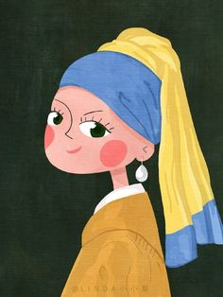
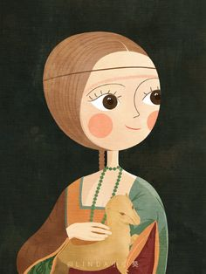
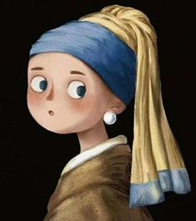
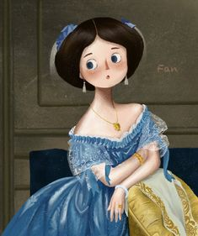

Slide 12
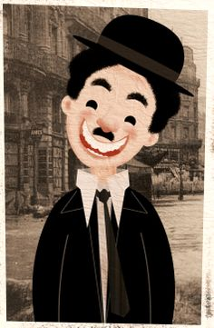
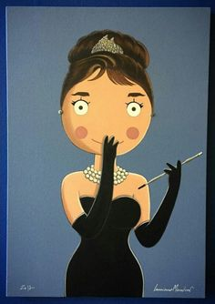
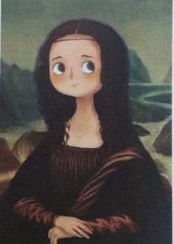
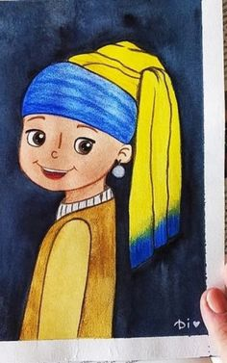
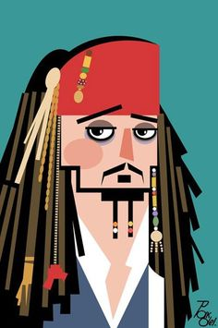


Slide 13
HOẠT ĐỘNG 3
VẼ MÔ PHỎNG CHÂN DUNG NHÂN VẬT TRONG TRANH THỜI PHỤC HƯNG

Slide 14
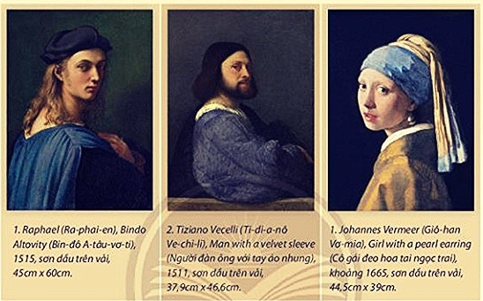
MỘT SỐ LƯU Ý
+ Lựa chọn nhân vật trong tranh thời Phục Hưng mà em thích để mô phỏng.
+ Vận dụng các nguyên lí tạo hình và thực hiện theo gợi ý, hướng dẩn.

Slide 15
HOẠT ĐỘNG 4
Trưng bày
&
Chia sẻ

Slide 16

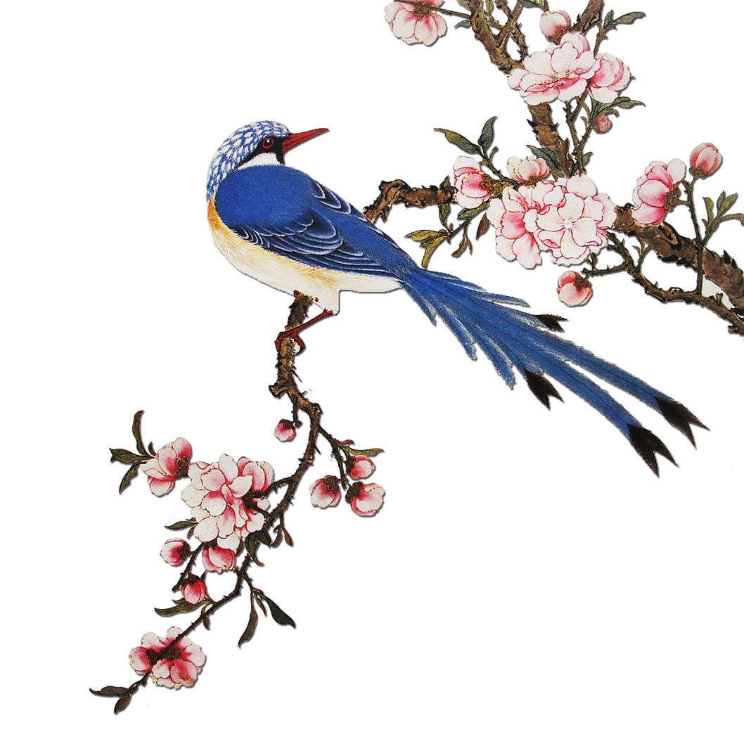
Học sinh trưng bày, chia sẻ:
+ Bài vẽ em yêu thích
+ Điểm ấn tượng, hấp dẫn của bài vẽ
+ Sự khác biệt của bài vẽ so với hình mẫu
+ Kĩ thuật thể hiện bài vẽ
+ Ý tưởng điều chỉnh để thể hiện bài vẽ đẹp và hoàn thiện hơn

Slide 17
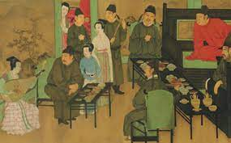
Tìm hiểu cách diễn tả nhân vật hội họa của Trung Quốc thời Trung Đại
Học sinh quan hình và tìm hiểu vẻ đẹp của đường nét, màu sắc, chất liệu, cách diễn tả nhân vật của hội họa Trung Quốc thời Trung đai.

Slide 18
Nghệ thuật Trung đại thế giới có nhiều cách diễn tả chân dung con người khác nhau. Nghệ thuật Trung đại phương Tây, tiêu biểu là nghệ thuật Phục hưng Ý thường thiên về cách diễn tả vẻ đẹp hoàn thiện của hình thể con người. Nghệ thuật Trung đại phương Đông, tiêu biểu là hội họa Trung Quốc lại chú trong nhiều hơn về cách biểu đạt hình thể, không gian mang tính ước lệ để thể hiện tư tưởng, tinh thần bên trong của con người

Slide 19

DẶN DÒ
Hoàn thành bài trên lớp nếu chưa xong.
Chuẩn bị dụng cụ học tập cho giờ học sau: Bút chì, tẩy, giấy vẽ A4, giấy bìa màu, kéo, hồ dán…
Xem trước nội dung bài học: Những mảnh ghép thú vị

Slide 20
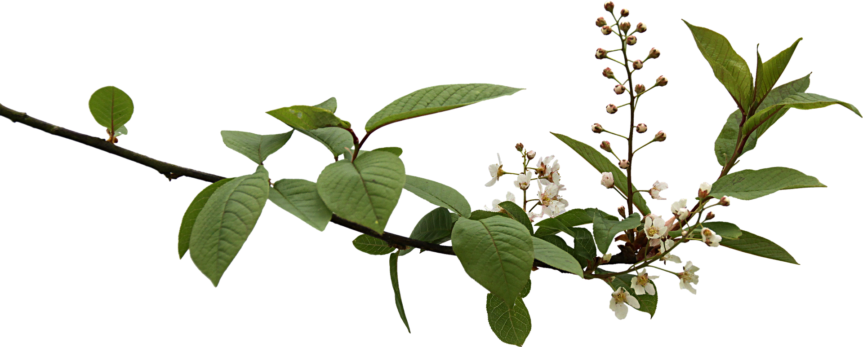
CHÀO TẠM BIỆT !
HẸN GẶP LẠI CÁC EM
TRONG TIẾT HỌC SAU

